Slide 1

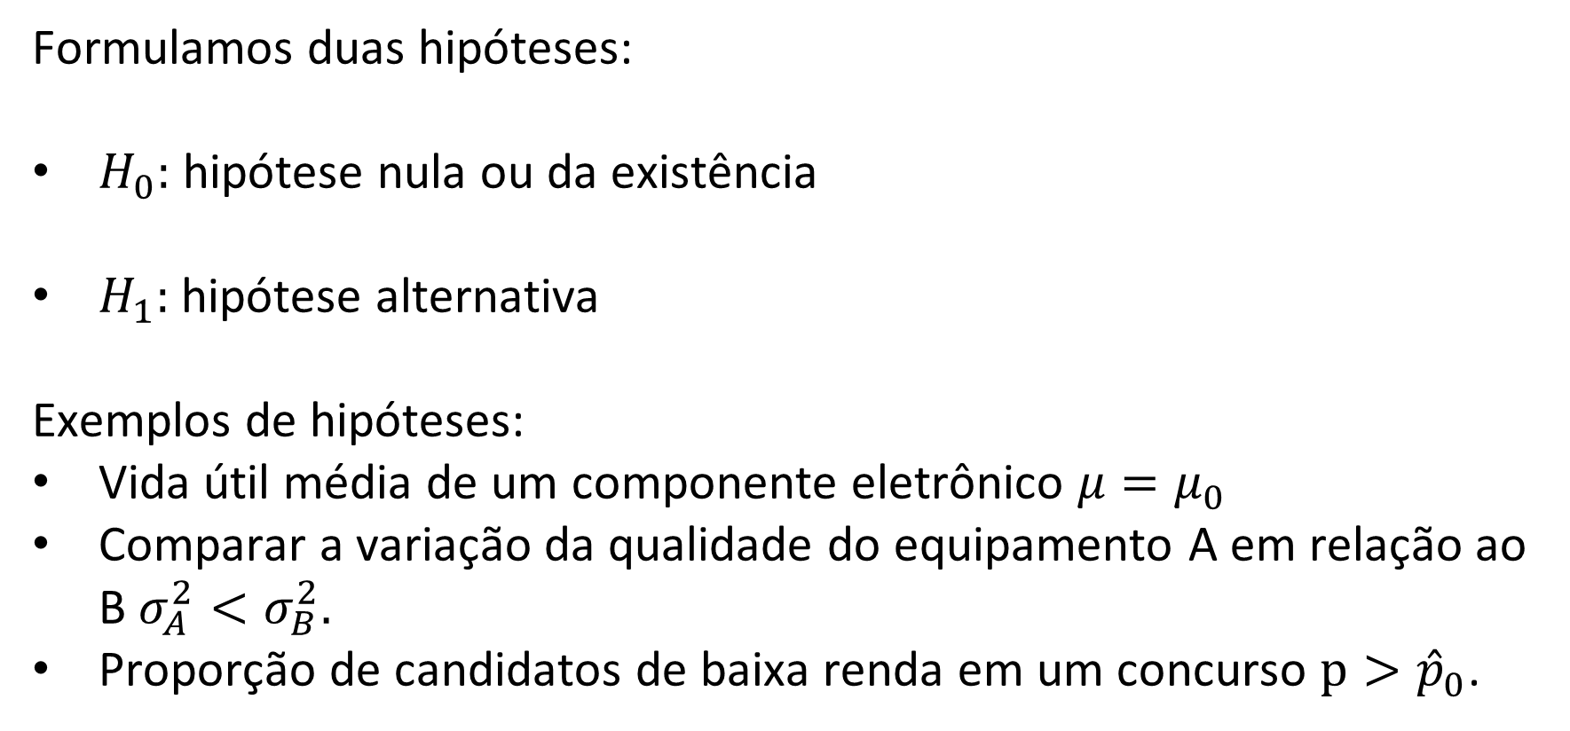
CEA055 – Estatística e Probabilidade Introdução ao Teste de Hipótese
Objetivos da aula:
Compreender a lógica de um teste de hipótese: decidir entre duas afirmações sobre um parâmetro, a partir de uma amostra.
Formular corretamente a hipótese nula (H₀) e a hipótese alternativa (H₁).
Distinguir Erro Tipo I e Erro Tipo II, e relacioná-los ao nível de significância α e ao poder do teste.
Referências:
Bussab, Morettin. Estatística Básica, 9ed — Cap. 12 (12.1 a 12.4)
Montgomery, Runger. Applied Statistics..., 7th ed — Cap. 9 (9.1)
Magalhães, Lima. Noções de Probabilidade e Estatística, 5ed — Cap. 8 (8.1)
Morettin. Estatística Básica: Probabilidade e Inferência — Cap. 12 (12.1); Cap. 13 (13.1)
Professor: Marcos Goulart Lima

Slide 2
CEA055 – Estatística e Probabilidade Introdução ao Teste de Hipótese
Da estimação à decisão
Nas últimas aulas, estimamos parâmetros (μ, p, σ²) por intervalos. Agora mudamos de pergunta:
Em vez de “qual é o valor de μ?”, perguntamos: “os dados são compatíveis com uma afirmação específica sobre μ?”
Exemplo: uma máquina deveria produzir peças com diâmetro médio de 10 mm. Uma amostra recente sugere média 10,3 mm. Isso é só variação aleatória, ou a máquina está descalibrada?
Um teste de hipótese formaliza essa decisão.
Professor: Marcos Goulart Lima

Slide 3
CEA055 – Estatística e Probabilidade Introdução ao Teste de Hipótese
Hipótese nula e hipótese alternativa
H₀ (hipótese nula): a afirmação inicial, o “status quo” — o que assumimos verdadeiro até haver evidência contrária. Sempre contém uma igualdade.
H₁ (hipótese alternativa): o que suspeitamos ou queremos verificar — o que motivou o teste.
No exemplo da máquina: H₀: μ = 10 vs. H₁: μ ≠ 10.
O teste nunca “prova” H₀ — ou rejeitamos H₀ (evidência suficiente contra) ou não rejeitamos H₀ (evidência insuficiente).
Professor: Marcos Goulart Lima

Slide 4
CEA055 – Estatística e Probabilidade Introdução ao Teste de Hipótese
Como formular H₀ e H₁ corretamente
H₀ é o que queremos “derrubar” com evidência — geralmente a afirmação de que nada mudou, ou o valor de referência/especificação.
H₁ é o que o pesquisador de fato suspeita e busca sustentar com os dados.
Regra prática: o benefício da dúvida fica com H₀ — só a rejeitamos com evidência forte (análogo a “inocente até prova em contrário”).
Exemplo: um laboratório testa se um novo remédio reduz a pressão arterial. H₀: o remédio não tem efeito (μ = μ₀). H₁: o remédio reduz a pressão (μ < μ₀).
Professor: Marcos Goulart Lima

Slide 5
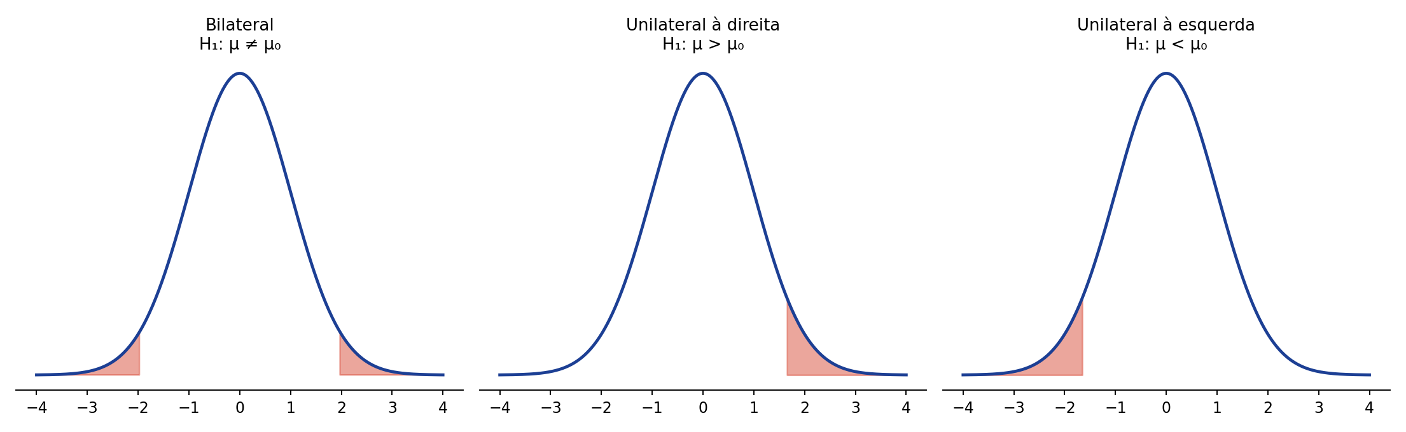
CEA055 – Estatística e Probabilidade Introdução ao Teste de Hipótese
Bilateral ou unilateral?
A forma de H₁ determina onde fica a região crítica:
Professor: Marcos Goulart Lima

Slide 6
CEA055 – Estatística e Probabilidade Introdução ao Teste de Hipótese
Estatística de teste e região crítica
Estatística de teste: um número calculado a partir da amostra, que resume a evidência contra H₀ (ex.: Z, T, χ² — já estudamos essas distribuições).
Região crítica (RC): o conjunto de valores da estatística de teste que levam à rejeição de H₀.
Valor crítico: o limite da região crítica, obtido na tabela apropriada (Normal, t ou χ²) a partir do nível de significância α.
A lógica: se H₀ fosse verdadeira, seria raro (probabilidade α) observar uma estatística de teste na região crítica. Se ela caiu lá mesmo assim, isso pesa contra H₀.
Professor: Marcos Goulart Lima

Slide 7
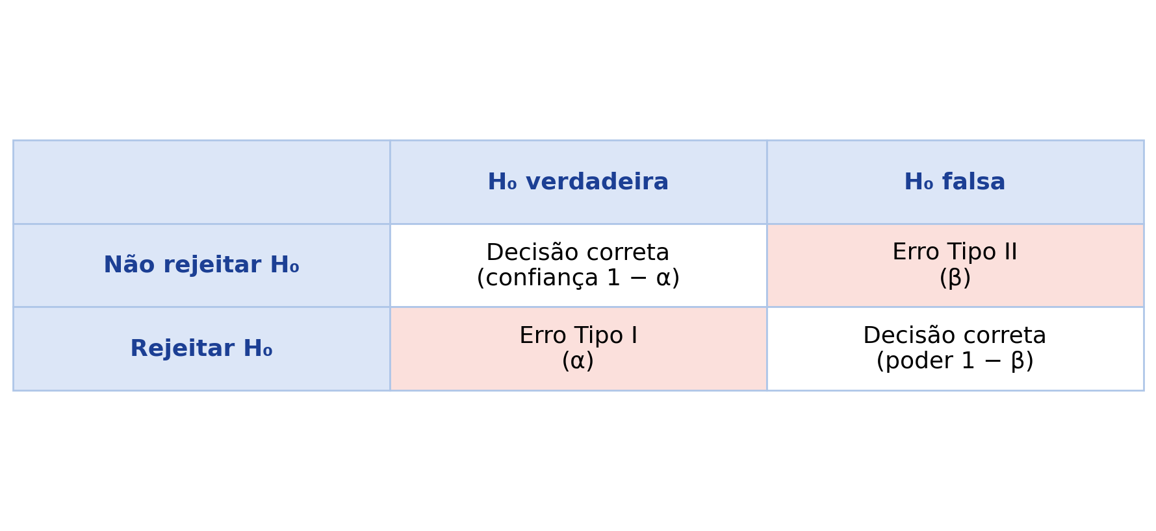
CEA055 – Estatística e Probabilidade Introdução ao Teste de Hipótese
Duas formas de errar
Toda decisão baseada em amostra corre risco de erro. Há dois tipos:
Professor: Marcos Goulart Lima

Slide 8
CEA055 – Estatística e Probabilidade Introdução ao Teste de Hipótese
Nível de significância α
α = P(Erro Tipo I) = P(rejeitar H₀ | H₀ verdadeira).
É o pesquisador quem escolhe α antes de olhar os dados — valores comuns: 1%, 5% e 10%.
α = 5% significa: estamos dispostos a rejeitar H₀ erroneamente em, no máximo, 5% das vezes (no longo prazo).
Quanto menor α, mais “exigente” o teste — mais difícil rejeitar H₀, maior a região de não rejeição.
Professor: Marcos Goulart Lima

Slide 9
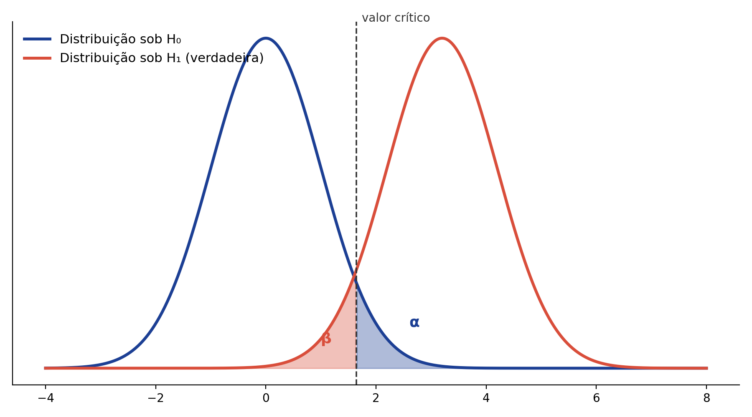
CEA055 – Estatística e Probabilidade Introdução ao Teste de Hipótese
Erro Tipo II e poder do teste
β = P(Erro Tipo II) = P(não rejeitar H₀ | H₀ falsa).
Poder do teste = 1 − β = probabilidade de rejeitar H₀ corretamente, quando H₁ é de fato verdadeira.
α e β têm uma relação de troca: reduzir α (região crítica menor) tende a aumentar β, para um n fixo.
A única forma de reduzir os dois simultaneamente é aumentar o tamanho da amostra n.
Professor: Marcos Goulart Lima

Slide 10
CEA055 – Estatística e Probabilidade Introdução ao Teste de Hipótese
O roteiro geral de um teste de hipótese
Passo 1. Formule H₀ e H₁ a partir do problema.
Passo 2. Escolha a estatística de teste apropriada (depende do parâmetro e do que é conhecido).
Passo 3. Fixe o nível de significância α e determine a região crítica.
Passo 4. Calcule o valor da estatística de teste com os dados da amostra.
Passo 5. Decida: se o valor calculado está na região crítica, rejeite H₀; caso contrário, não rejeite H₀.
Esse roteiro é o mesmo usado no exemplo do Passo a Passo com a t-Student, na Aula 18 — só muda a estatística em cada caso.
Professor: Marcos Goulart Lima

Slide 11
CEA055 – Estatística e Probabilidade Introdução ao Teste de Hipótese
Exemplo: aplicando os passos 1 a 3
Uma fábrica de baterias afirma que a vida útil média é de 500 ciclos de carga. Um controle de qualidade quer verificar se a vida útil está, na prática, abaixo do prometido.
Passo 1: H₀: μ = 500 vs. H₁: μ < 500 (teste unilateral à esquerda, pois a preocupação é “abaixo do prometido”).
Passo 2: se σ for conhecida, a estatística será Z; se desconhecida, será T (Aula 18) — detalharemos isso na Aula 22.
Passo 3: escolhendo α = 5%, a região crítica ficará no lado esquerdo da distribuição (valores pequenos de Z ou T).
Os passos 4 e 5 (cálculo e decisão) exigem a fórmula completa da estatística — é exatamente o que veremos nas próximas duas aulas.
Professor: Marcos Goulart Lima

Slide 12
CEA055 – Estatística e Probabilidade Introdução ao Teste de Hipótese
Resumo da aula
Um teste de hipótese decide, com base em uma amostra, se os dados são compatíveis com H₀.
H₀ carrega a igualdade e o benefício da dúvida; H₁ é o que buscamos evidenciar.
Todo teste tem risco de Erro Tipo I (α) e Erro Tipo II (β) — controlamos α diretamente; β depende também do tamanho da amostra.
O roteiro de 5 passos é sempre o mesmo; o que muda é a estatística de teste usada em cada situação.
Próximas aulas: aplicaremos esse roteiro a testes para a média, com variância conhecida (Aula 22) e desconhecida (Aula 23).
Professor: Marcos Goulart Lima

Slide 13
CEA055 – Estatística e Probabilidade Introdução ao Teste de Hipótese
Atividades referentes à aula
Leitura recomendada:
Bussab & Morettin — Cap. 12: 12.1 a 12.4
Montgomery & Runger — Cap. 9: 9.1
Magalhães & Lima — Cap. 8: 8.1
Morettin (Prob. e Inf.) — Cap. 12: 12.1; Cap. 13: 13.1
Exercícios recomendados:
Para 3 situações do seu cotidiano, escreva H₀ e H₁ e classifique o teste (bilateral, unilateral à direita ou à esquerda).
Explique, com suas palavras, por que aumentar o tamanho da amostra reduz β sem alterar α.
Professor: Marcos Goulart Lima

